Slide 1
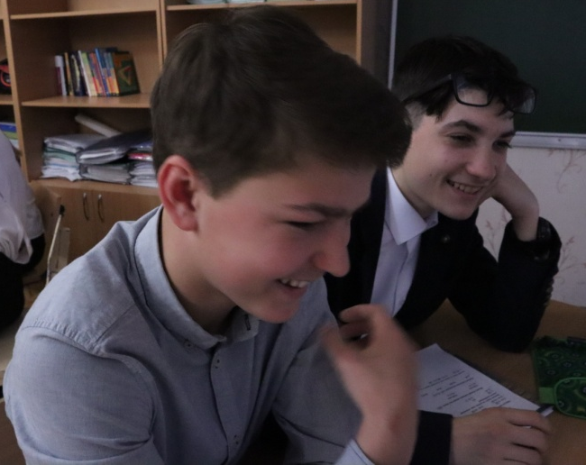
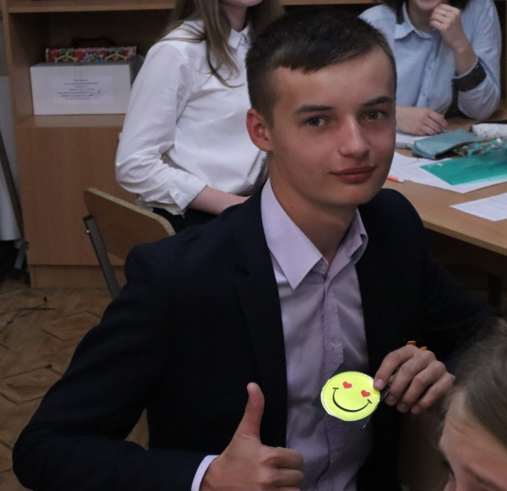
Результаты тестирования учащихся МБОУ лицея №15 города Ставрополя

Slide 2
Диагностика педагогов
Используемые методики | Измеряемые характеристики
«Индикатор копинг – стратегий» (Д. Амирхан) | диагностика доминирующих копинг – стратегий личности
«Копинг – поведение в срессовых ситуациях» (С. Норман, Д.Ф. Эндлер, Д.А. Джеймс, М.И. Паркер, адаптированный Т.А. Крюковой) | нацелен на определение доминирующих копинг – стрессовых поведенческих стратегий
Методика диагностики копинг – механизмов | скрининговая методика, позволяющая исследовать 26 ситуационно- специфических вариантов копинга, распределенных в соответствии с тремя основными сферами психической деятельности на когнитивный, эмоциональный и поведенческий – копинг – механизмы
Тест – опросник механизмов психологической защиты «Индекс жизненного стиля» ( Р. Плутчик, Г. Келлерман, Х.Р. Конте) | выявление особенностей функционирования механизмов психологической защиты индивида

Slide 3
Средние показатели выраженности копинг- стратегий педагогов

Slide 5
Неадаптивная форма - диссимуляция- 17%
Когнитивная копинг - стратегия - 81 %
Эмоциональная копинг – стратегия - 47%
Поведенческие копинг – механизмы– 97%

Slide 6
Результаты тест – опросника механизмов психологической защиты «Индекс жизненного стиля»

Slide 7
Диагностика учащихся
Используемые методики | Измеряемые характеристики
Опросник копинг стратегий школьного возраста» (И.М. Никольская, Р.М. Грановская) | предназначена для выявления копинг-стратегий у школьников в напряженной ситуации или ситуации конфликта
Шкала тревожности Тейлора | измерения проявлений тревожности
Диагностика копинг стратегий Хайма | Исследование форм копинг-стратегий
Опросник Басса - Дарки | предназначен для диагностики агрессивных и враждебных реакций. Под агрессивностью понимается свойство личности, характеризующееся наличием деструктивных тенденций, в основном в области субъектно-объектных отношений. Враждебность понимается как реакция, развивающая негативные чувства и негативные оценки людей и событий.

Slide 8
Результаты первичной диагностики учащихся младших классов

Slide 9
Опросник копинг стратегий школьного возраста 2 класс

Slide 10
Опросник копинг стратегий школьного возраста 3 класс

Slide 11
Опросник копинг стратегий школьного возраста 4 класс

Slide 12
Результаты первичной диагностики учащихся 5-8 классов

Slide 13
Шкала проявления тревоги 5 классы

Slide 14
Шкала проявления тревоги 6 классы

Slide 15
Инвентаризация симптомов стресса 7 классы

Slide 16
Диагностика копинг стратегий Хайма Выход из сложных ситуаций 8 класс

Slide 17
Результаты первичной диагностики учащихся старших классов

Slide 18
Результаты первичной диагностики учащихся старших классов

Slide 19
Единая методика социально – психологического тестирования 8-9 классы

Slide 20
Единая методика социально – психологического тестирования 10-11 классы

Slide 21
Диагностика родителей
Используемые методики | Измеряемые характеристики
Опросник «Взаимодействие родителей с ребенком» | Предназначен для анализа детско-родительских взаимодействий, эмоциональное отношение родителя к ребенку, особенности воспитательской позиции родителя, согласованность и удовлетворенность участников взаимодействия
Опросник «Анализ семейных взаимоотношений» | позволяет определить различные нарушения процесса воспитания, выявить тип неграмотного патологического воспитания и установить некоторые причины этих нарушений
Копинг – тест Лазаруса | предназначена для определения копинг-механизмов, способов преодоления трудностей в различных сферах психической деятельности, копинг-стратегий

